Slide 1

사무실에 금빛 물건이 많은 이유?

Slide 2
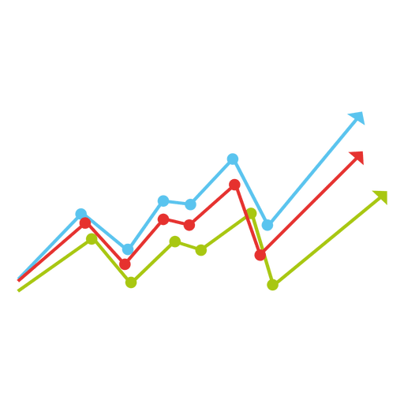

빅데이터 광고 성과 분석 솔루션
경영학과 송재윤
Notes:
네 이회사는 바로 에어브릿지라는 온라인 마케팅 회사인데요, 도대체 금이랑 무슨 상관이 있다는 것인지는 조금 후에 알려드리도록 하겠습니다.

Slide 3
목차
0. 배경: 패러다임의 변화
소개
기술
성장
전망 및 비판
1.1. 팀 소개
1.2. 비즈니스 모델
2.1. 데이터 수집
2.2. 데이터 처리
2.3. 데이터 제공
3.1. 투자 현황
3.2. 성과

Slide 4
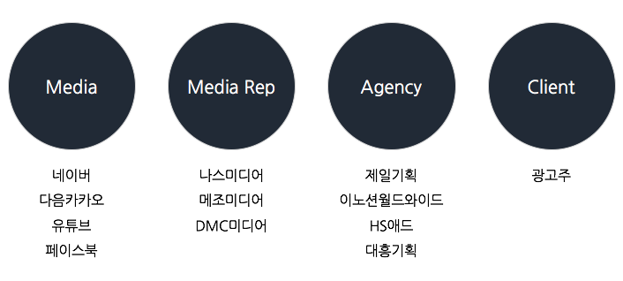
과거 한국의 광고 산업 구조 온라인/모바일 광고 기준
0. 배경
소개
기술
성장
전망 및 비판
→ 한국 광고시장에서는 일반적으로 위와 같은 프로세스를 따라 광고가 운영된다.

Slide 5
과거 한국의 광고 산업 구조가 파괴되고 있다 온라인/모바일 광고 기준
0. 배경
소개
기술
인플루언서
Real-time Bidding (RTB)
성장
경계를 허물어뜨리는 개념이 지속적으로 생겨남. (e.g., 인플루언서, RTB 등)
중간자의 역할 축소
전망 및 비판
Notes:
Real-time Bidding

Slide 6

패러다임의 변화
0. 배경
소개
2000년대
Creativity
2010년대
Media
이제는?
Data
기술
계량 마케팅
퍼포먼스 마케팅
애드테크
그로스해킹
…
성장
전망 및 비판
Notes:
투입 비용 대비 결과를 정확히 측정하여 마케팅 효율을 직접적으로 높일 수 있는 방법

Slide 7
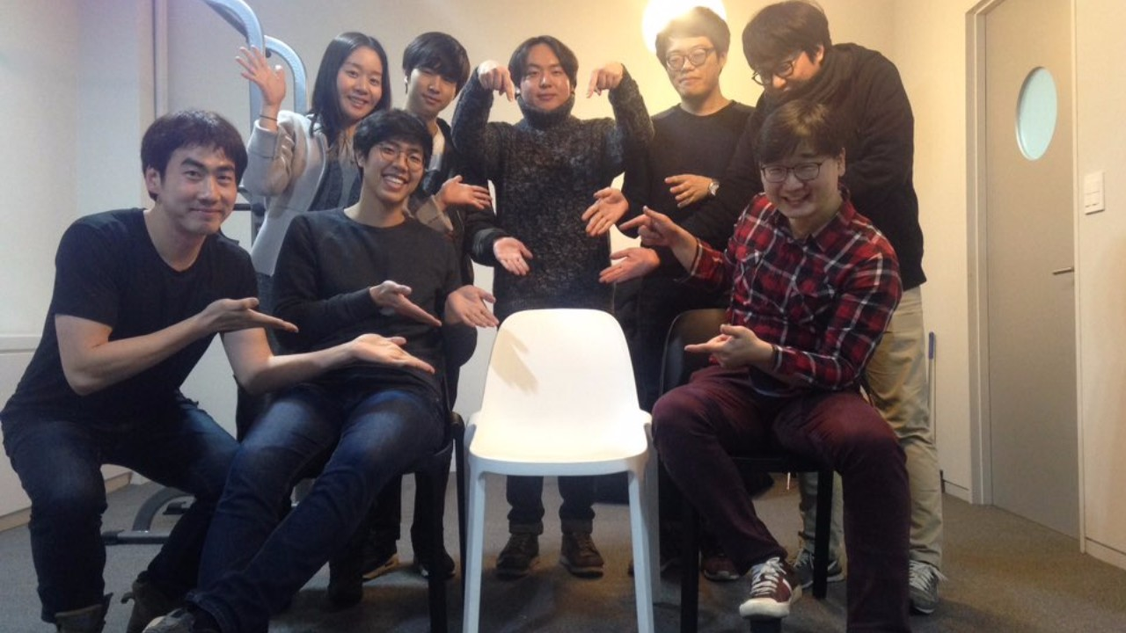
1.1. ab180 팀 소개
0. 배경
소개
현재 직원 수 47명
남성필 대표
서울대학교 자유전공학부
경영학 / 컴퓨터공학(부전공)
2013. 07 – 2014. 06 (주) 비트겐슈타인 CSO
2014. 06 – 2015. 01 소프트웨어 마에스트로 5기 (최종 8인)
2015. 01 – (주) 에이비일팔공 (ab180 Inc.) 대표이사
소프트웨어 마에스트로 5기 출신으로 구성된 파운딩 멤버
창업의 계기
“검색 엔진을 만들고 싶었던 꿈이 자연스럽게 이어졌다”
“앱 내부의 콘텐츠를 '앱을 설치하지 않고도' 검색할 수 있게끔 만들어주고 싶었습니다.”
기술
성장
전망 및 비판
Notes:
09학번

Slide 8
1.2. 비즈니스 모델
0. 배경
서비스 모델
빅데이터 광고 성과 분석 솔루션
People-based Attribution and Omni-channel Campaign Analytics for Web and Mobile
소개
기술
성장
전망 및 비판
Notes:
그래서 뭐하는 회사냐 하면

Slide 9
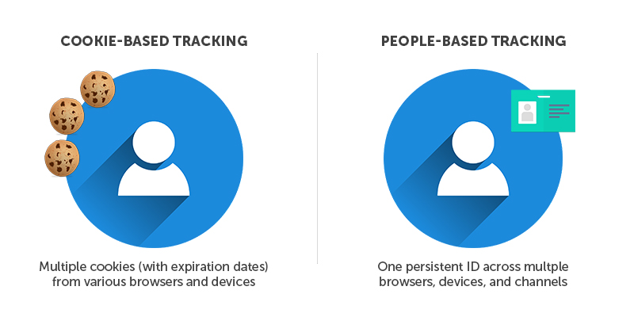
1.2. 비즈니스 모델
0. 배경
서비스 모델
빅데이터 광고 성과 분석 솔루션
People-based Attribution and Omni-channel Campaign Analytics for Web and Mobile
소개
기술
성장
성장 및 비판

Slide 10
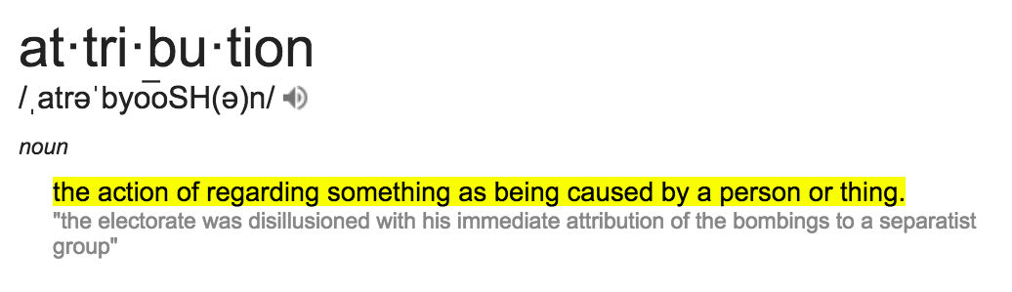
1.2. 비즈니스 모델
0. 배경
서비스 모델
빅데이터 광고 성과 분석 솔루션
People-based Attribution and Omni-channel Campaign Analytics for Web and Mobile
소개
기술
성장
유저의 행동
(설치, 구매 등)
어트리뷰션
원인이 무엇일까?
무엇이 기여했을까?
성장 및 비판

Slide 11
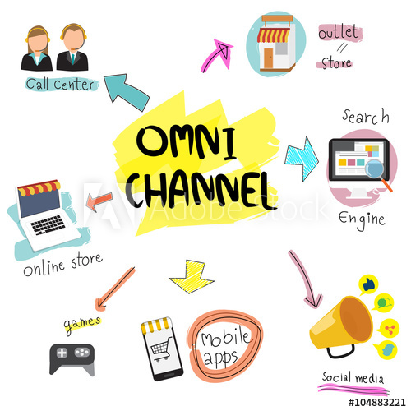
1.2. 비즈니스 모델
0. 배경
서비스 모델
빅데이터 광고 성과 분석 솔루션
People-based Attribution and Omni-channel Campaign Analytics for Web and Mobile
소개
기술
성장
성장 및 비판

Slide 12
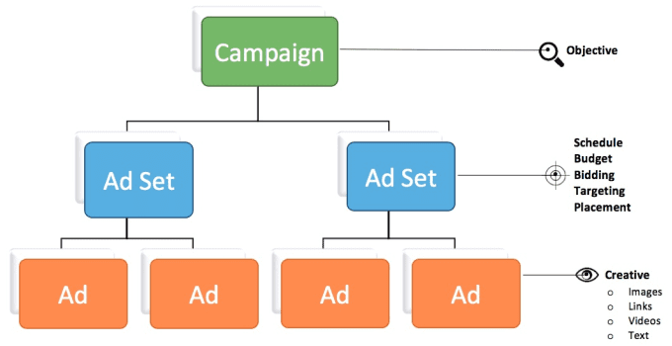
1.2. 비즈니스 모델
0. 배경
서비스 모델
빅데이터 광고 성과 분석 솔루션
People-based Attribution and Omni-channel Campaign Analytics for Web and Mobile
소개
기술
성장
성장 및 비판

Slide 13
1.2. 비즈니스 모델
0. 배경
서비스 모델
빅데이터 광고 성과 분석 솔루션
People-based Attribution and Omni-channel Campaign Analytics for Web and Mobile
→ “웹, 앱 등 다양한 채널에서의 광고 관련 데이터로부터 사람을 기준으로 기여도를 분석”
소개
기술
성장
전망 및 비판
Notes:
그래서 뭐하는 회사냐 하면

Slide 14
1.2. 비즈니스 모델
0. 배경
수익 모델
B2B (business-to-business)
이베이코리아, 우아한형제들, GS홈쇼핑, 10×10 등을 고객으로 확보
Freemium (Free + Premium)
Daily Active User (DAU)에 따른 가격차별
소개
기술
국내
300여 업체
누적
5천만 대
디바이스
월간
1,500만 대
디바이스
성장
전망 및 비판
Notes:
국내 누적 4,000만대, 월간 1,300만 대의 디바이스를 실시간으로 트래킹

Slide 15
사무실에 금빛 물건이 많은 이유? Data Mining finding the gold in data out of ore in its entirety

Slide 16
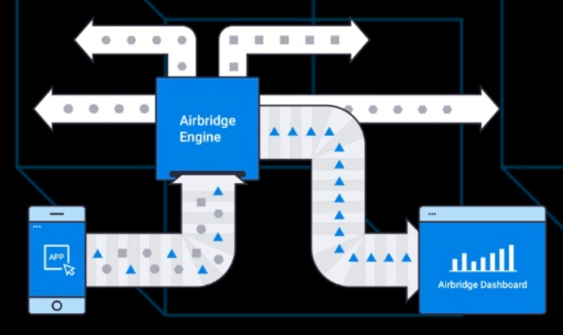
2.0. 데이터 파이프라인
0. 배경
2.1. 데이터 수집
딥링크 기술을 이용한 웹앱 통합 트래킹
소개
2.2. 데이터 처리
빠르고 안정적인 데이터 관리
정확도 높은 대용량 데이터 분석
기술
성장
2.3. 데이터 제공
유용한 인사이트 리포트
전망 및 비판

Slide 17
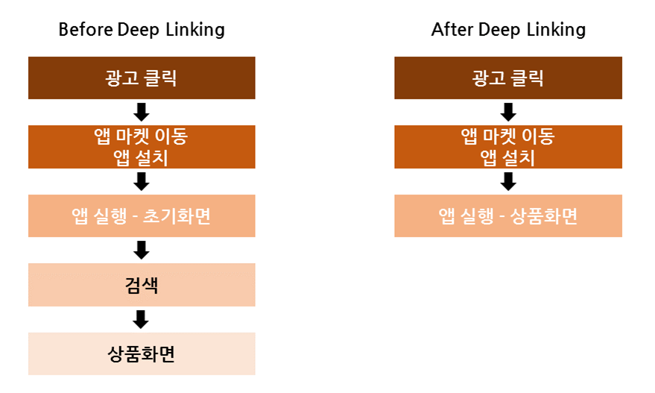
2.1. 데이터 수집
0. 배경
딥링크(Deep link) 기술
: 앱 또는 웹사이트 메인페이지가 아닌 내부의 특정 페이지로 연결되는 링크 기술로 구글, 애플 등에서 2015년 주요 SW기술로 언급
소개
기술
문제의식
웹과 앱 사이에는 연결이 잘 안된다.
사용자 경험의 단절 → 높은 이탈 확률 → 데이터를 볼 수 없는 음영 구역 발생.
솔루션 딥링크 기술
자연스러운 사용자 경험을 구현
성장
전망 및 비판

Slide 18
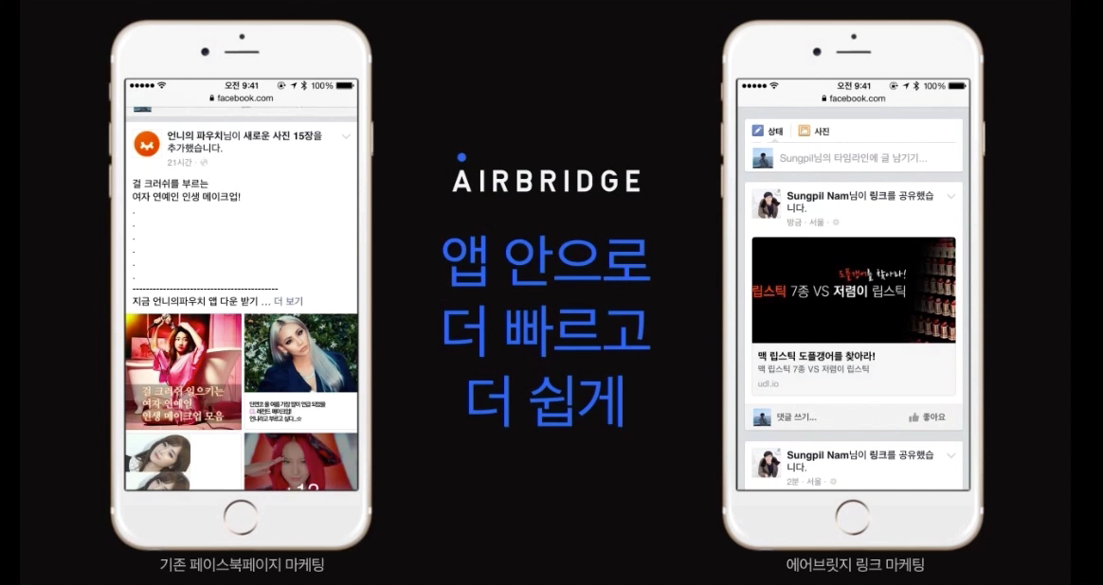

Slide 19
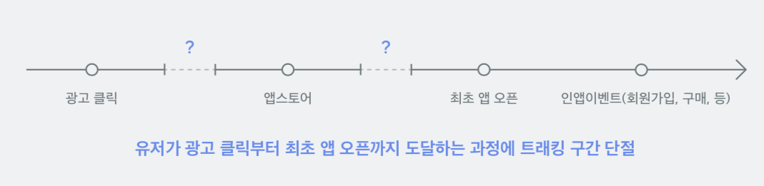
2.2. 데이터 처리
0. 배경
문제의식
웹과 앱 사이에는 연결이 잘 안된다.
정확한 데이터 분석을 위해서는 데이터를 볼 수 없는 음영 구역이 존재해서는 안됨.
웹에서의 유입경로는 쉽게 추적할 수 있으나, 앱에서의 유입경로는 추적이 어려움.
앱스토어는 플랫폼사(구글, 애플) 소유
→ 웹의 광고를 통해 앱스토어에 랜딩시킬 수는 있으나 그 사람이 실제 앱을 설치했는지는 알 수 없는 상황이 발생
소개
기술
성장
전망 및 비판
Notes:
앱스토어는 플랫폼사(구글, 애플)의 소유
웹 광고를 통해 앱스토어에 랜딩시킬 수는 있으나 그 사람이 실제 앱을 설치했는지는 알 수 없는 상황이 발생

Slide 20
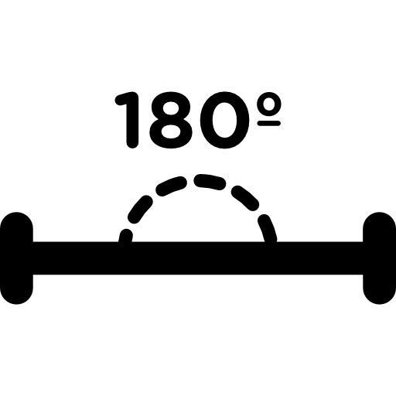

2.2. 데이터 처리
0. 배경
솔루션 데이터의 연결
에어브릿지는 기본적으로 이와 같은 음영 구역을 없애, 보다 정확한 기여도 분석을 제공
ab180 = 서로 떨어져 있는 데이터를 빠르게 연결하여 가치를 제공하겠다는 의미
A B
소개
기술
고도화된 아이덴티티 엔진 (People-based)
파편화된 정보를 매칭하기 위해 엄청난 규모의 데이터를 처리
확정적 방법: 암호화된 이메일이나 전화번호를 가지고 정확하게 매칭
확률적 방법: 여러 가지 정보를 종합하여 확률적으로 동일 인물로 추정하는 방식
→ 시간당 실시간 매칭 50~80만 건. 매칭을 위해 데이터 하루 1,000만 건, 월간 25억 건 수집
성장
Fraud Detection 엔진
Customizable detection parameters equipped with validation rules for
genuine measurement.
전망 및 비판

Slide 21
2.2. 데이터 처리
0. 배경
소개
국내
300여 업체
누적
5천만 대
디바이스
월간
1,500만 대
디바이스
월간
약 25억 건의
데이터
기술
성장
전망 및 비판
Notes:
국내 전체 모바일 기기의 2/3

Slide 22
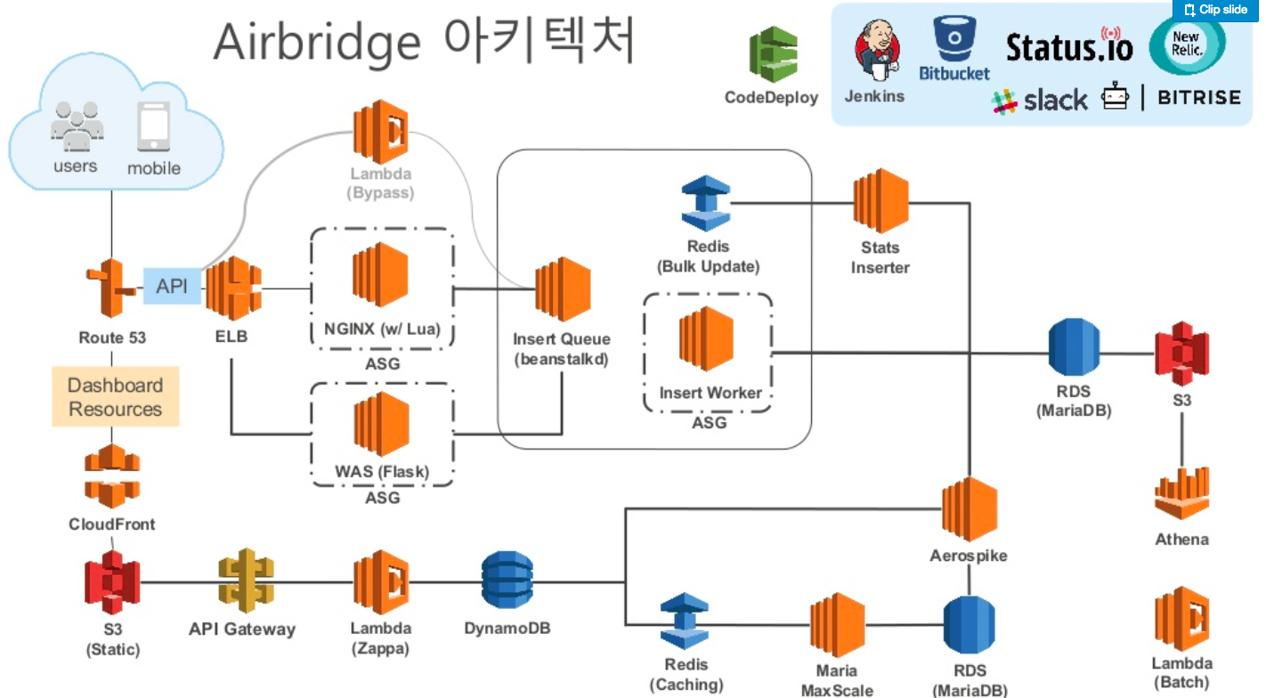
2.2. 데이터 처리
0. 배경
AWS와 파트너십
소개
기술
성장
전망 및 비판
Notes:
국내 전체 모바일 기기의 2/3

Slide 23
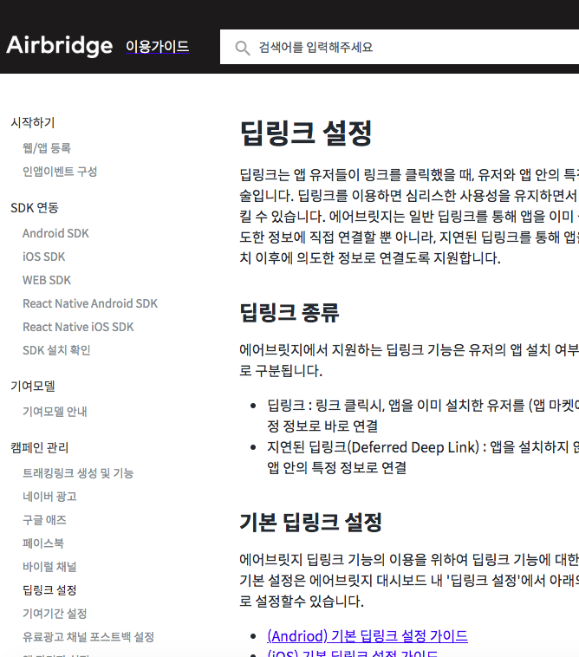
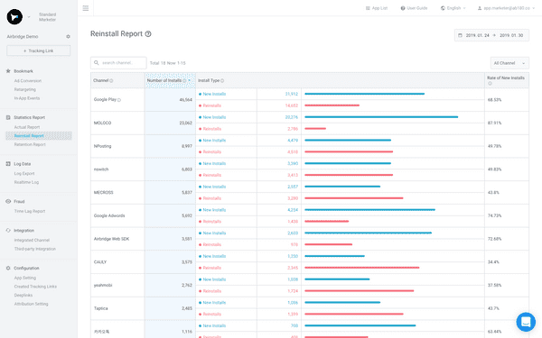
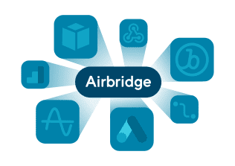
2.3. 데이터 제공
0. 배경
Dashboard
Customizable dashboard to present holistic measurement metrics.
편리한 API 제공
에어브릿지에서 제공하는 코드 몇 줄을 앱/웹 내부에 추가하면 작동
3rd party Integration
Easy to integrate with industry leading digital marketing channels, data storages, and other product analytics tools.
예: Braze
소개
기술
성장
전망 및 비판
Notes:
국내 전체 모바일 기기의 2/3

Slide 24
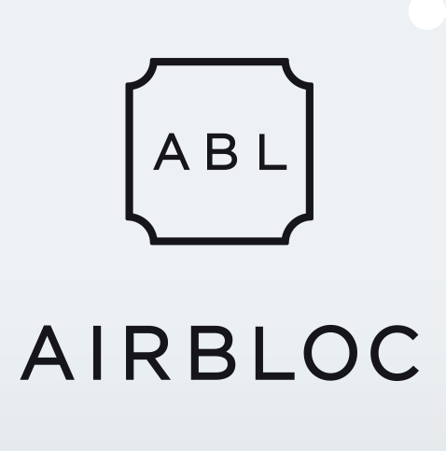



투자 상황
0. 배경
누적 23억 5,000만원 이상 투자 유치
초기 고객이었던 GS홈쇼핑으로부터 시리즈 A 투자 유치
소개
기술
17.06
Series A
15억
16.06
지원금
7억
16.03
seed
1억
15.10
seed
5,000만
성장
18.10
리버스 ICO
(네이버 라인 등 투자)
전망 및 비판
퓨처 플레이
TIPS 프로그램
GS홈쇼핑
Notes:
나중에 블록체인 발표하실 분이 에어블록 발표해도 좋을 것 같아요

Slide 25
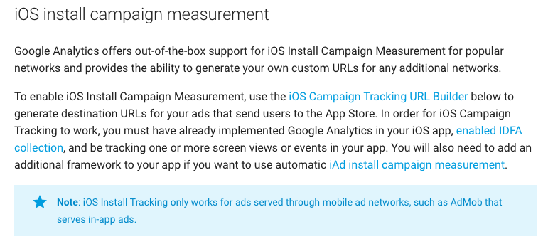
전망
0. 배경
계획
해외 진출 계획 발표
일본 및 대만 시장 진출을 위해 D2C와 파트너십 체결
베트남 지역 확장을 위해 YouNet Global과 파트너십 체결
소개
기술
경쟁
국내
IGAworks
해외
Google Analytics
Apple
Facebook
성장
전망 및 비판

Slide 26
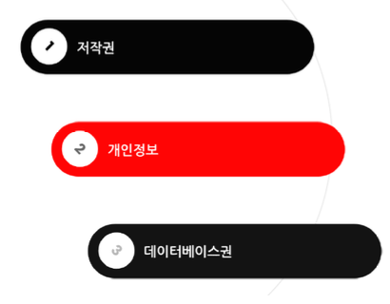
비판
0. 배경
개인정보 침해 소지
개인화된 맞춤형 광고는 정보의 비대칭성으로 발생한 수요와 공급의 불균형을 해소해줄 것
개인은 데이터를 제공함으로써 다양한 서비스 (e.g., 할인쿠폰을 받는다든지, 자신에게 알맞은 보험이나 카드사 혜택을 받는다든지)를 누릴 수 있음
소개
기술
성장
전망 및 비판

